Slide 1
5
1
3
مراجعة
الدرس 12
الدرس 11
الدرس 10
الدرس 9

Slide 2






أيقونات توجيهية
توجيهات الأستاذ(ة)
تعيين تلميذ للإجابة
المرور بين الصفوف
عرض فيديو
المرور للشريحة الموالية بعد عرض الفيديو
العمل في ثنائيات

Slide 3

برمجة الأسبوع الثالث
(ة)خاص بالأستاذ
الدرس 10
الدرس 9
الأعداد الكسرية 2: الاختزال
الأعداد الكسرية 1
الدرس 12
الدرس 11
حل المسائل
حساب مجموع وفرق عددين كسريين
مراجعة
مراجعة وتثبيت دروس الأسبوع

Slide 4
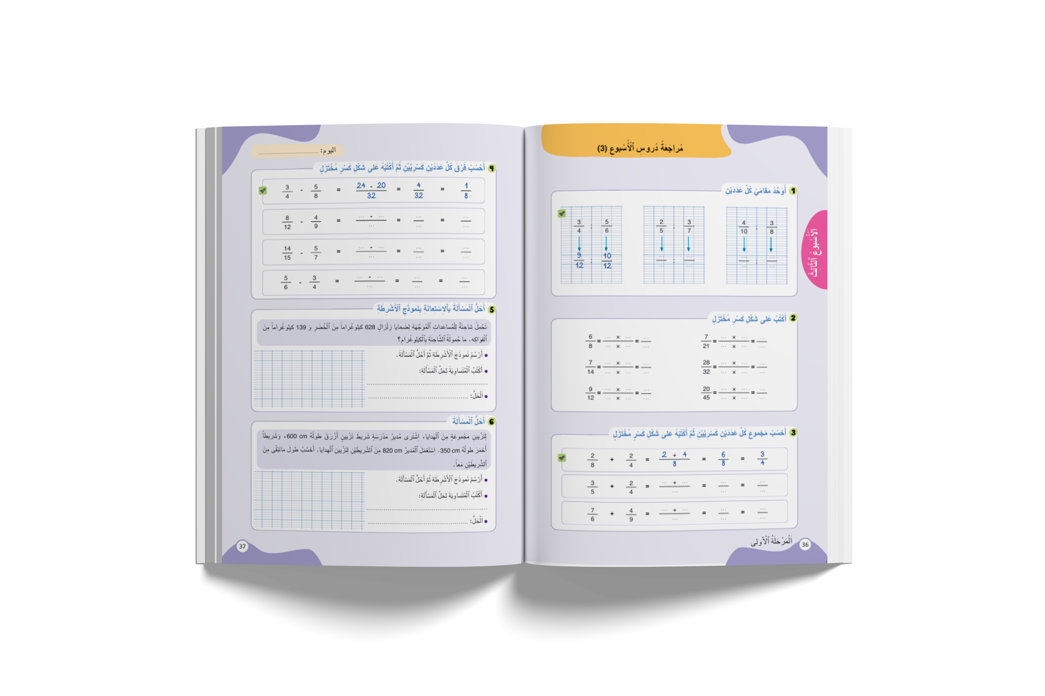
درس اليوم
(ة)خاص بالأستاذ
مراجعة دروس الأسبوع

Slide 5
تدابير حصة المراجعة الأسبوع
(ة)خاص بالأستاذ
مراجعة كل درس تتم عبر المراحل التالية :
رائز التحقق من الهدف الرئيسي للدرس
احتساب نسبة التحكم
أكبر من 80%
أقل من 80%
المرور مباشرة للتدرب على الكراسة
إعادة عرض شريط النمذجة
إنجاز نشاط مراجعة الدرس على الكراسة

Slide 6

(ة)خاص بالأستاذ
مراحل الدرس
1
افتتاح الدرس
1
5
1
2
  مراجعة الدرس 9
10
1
3
  مراجعة الدرس 10
10
1
4
  مراجعة الدرس 11
1
10
1
5
  مراجعة الدرس 12
15
1
6
اختتام الدرس
5

Slide 7
(ة)خاص بالأستاذ
عند نهاية الدرس
على الأقل 80% من المتعلمين سيكونون قادرين على:
توحيد مقامي عددين كسريين مختلفي المقام
كتابة عدد كسري على شكل مختزل
حساب مجموع وفرق عددين كسريين
حل المسائل من خطوتين باعتماد نموذج الأشرطة

Slide 8

(ة)خاص بالأستاذ
افتتاح الدرس
1
تصحيح الواجبات المنزلية
الحساب الذهني
1

Slide 9

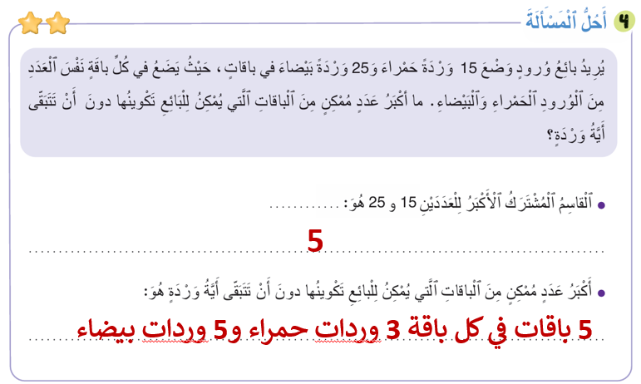
صححوا، لديكم دقيقة واحدة
1

Slide 10
(ة)خاص بالأستاذ
افتتاح الدرس
1
تصحيح الواجبات المنزلية
الحساب الذهني
1

Slide 11


سنبدأ بالحساب الذهني. خذوا دفاتر البحث.

Slide 12
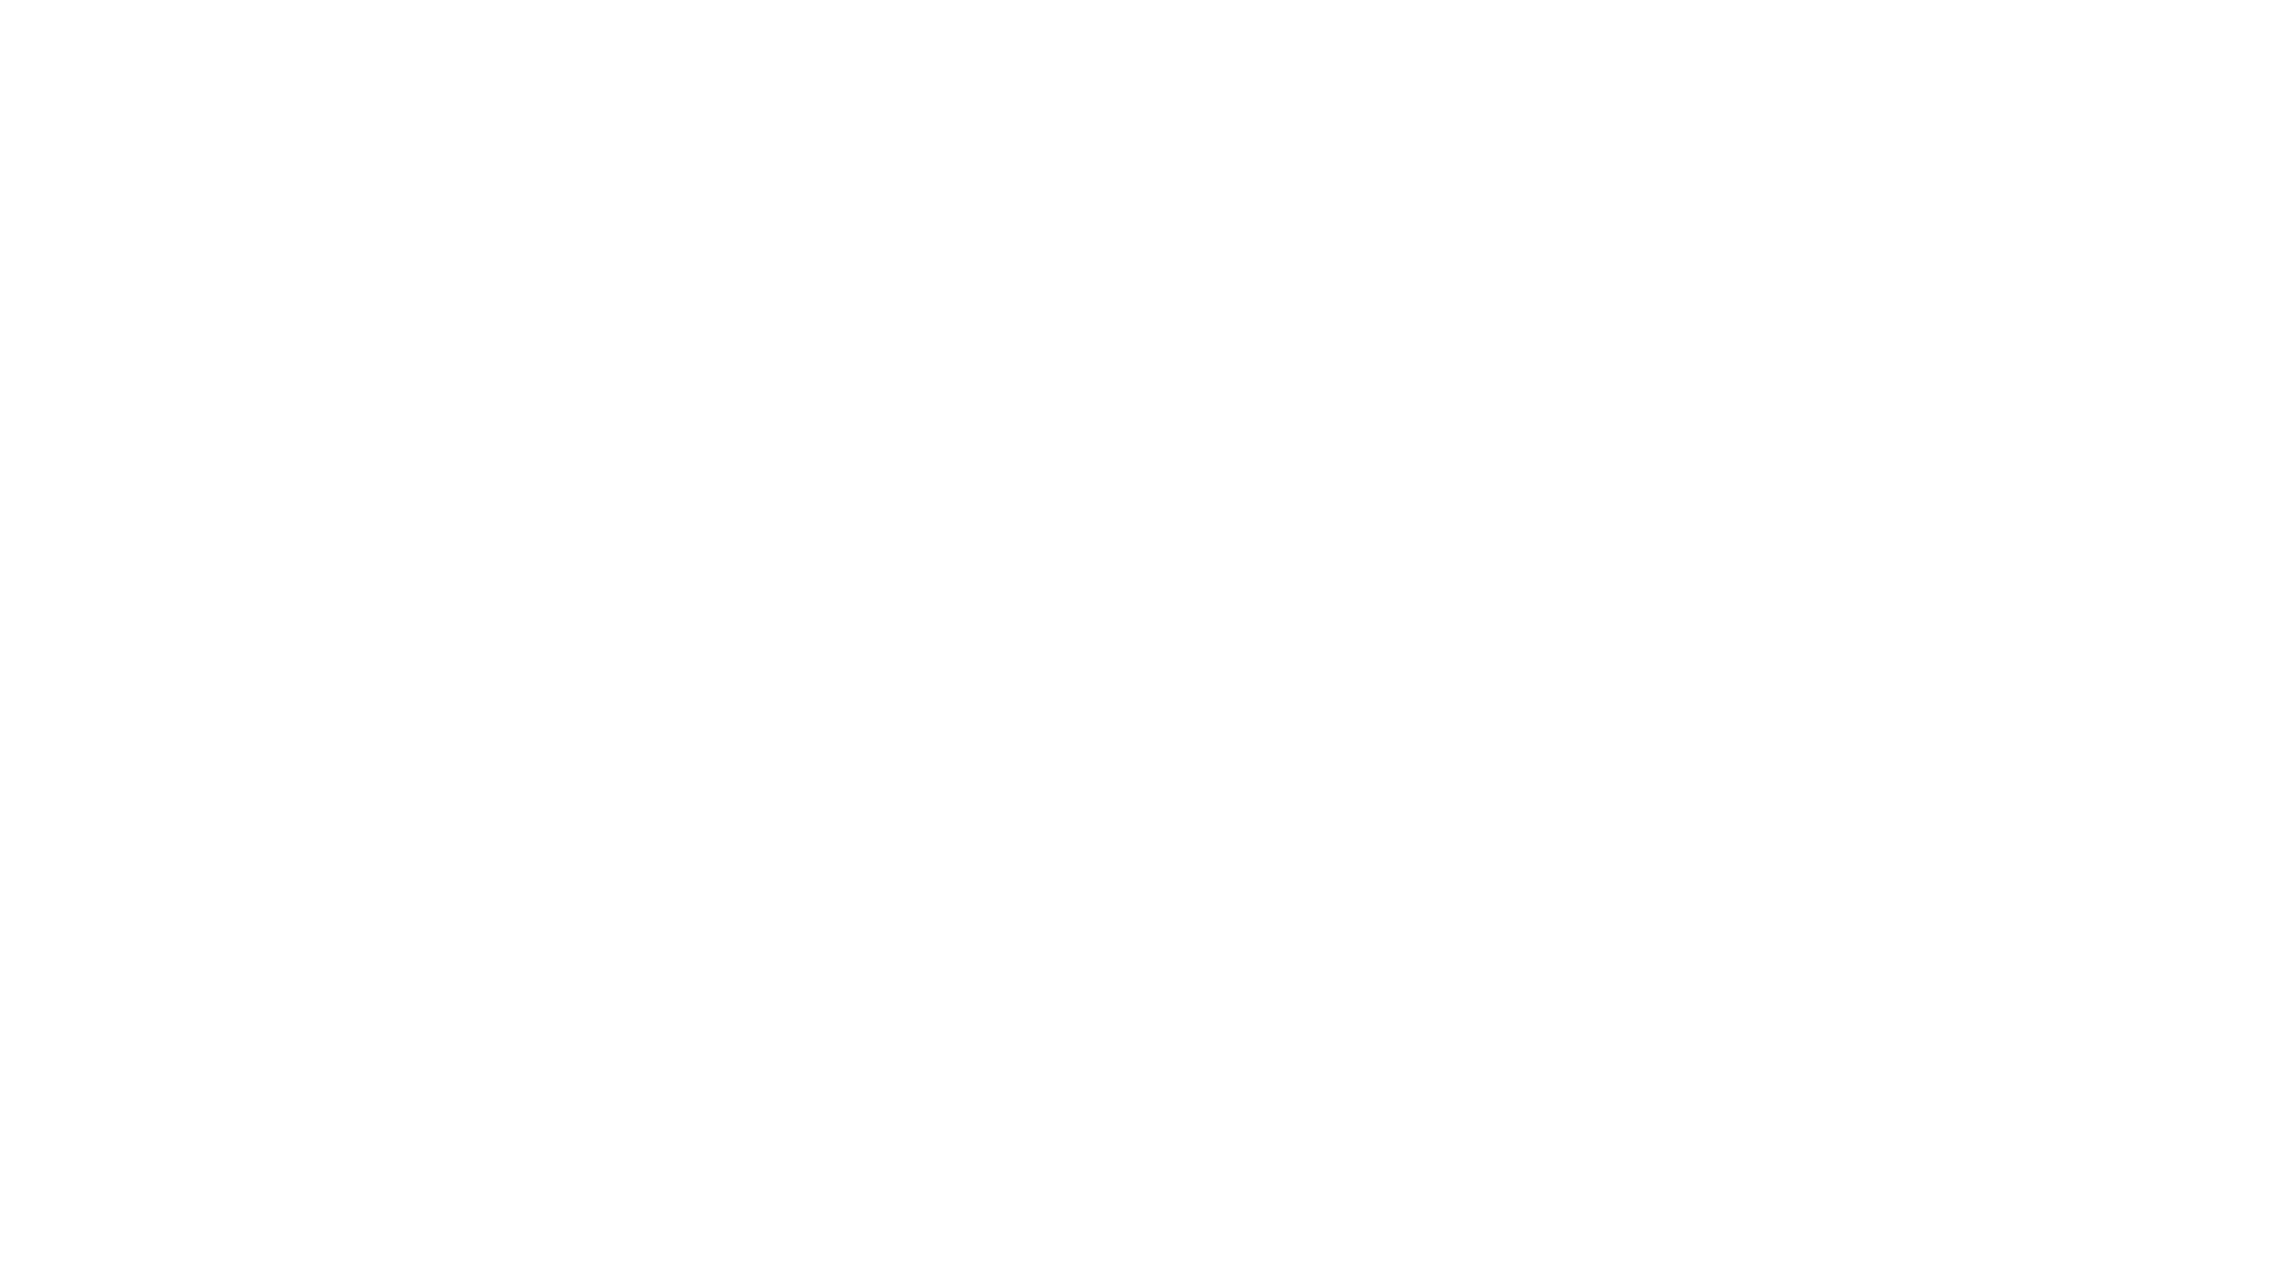
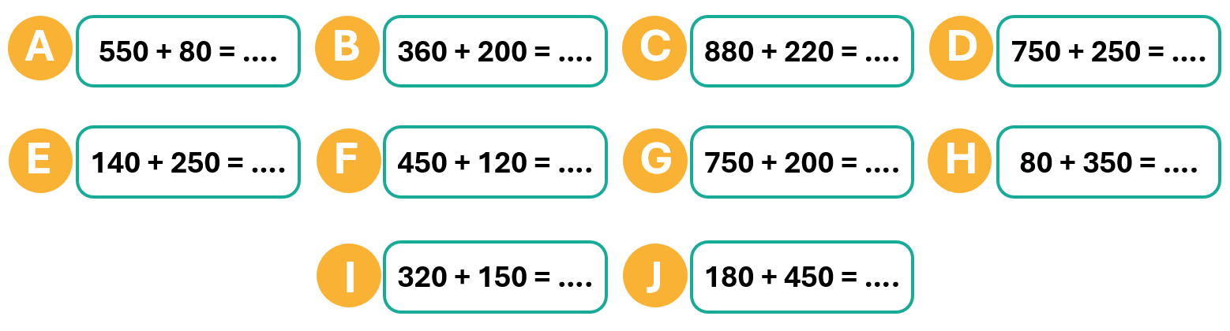
لديكم دقيقة واحدة لحل هذه العمليات. دوّنوا النتيجة فقط في دفاتركم.

Slide 13
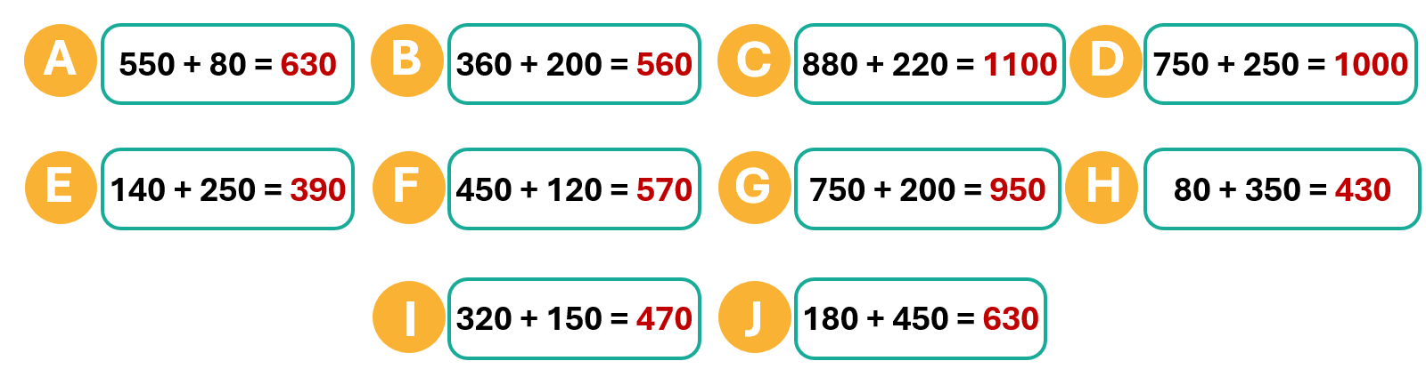
لديكم دقيقة واحدة للتصحيح.

Slide 14
(ة)خاص بالأستاذ
  مراجعة الدرس 9
2
توحيد مقامي عددين كسريين مختلفي المقام

Slide 15
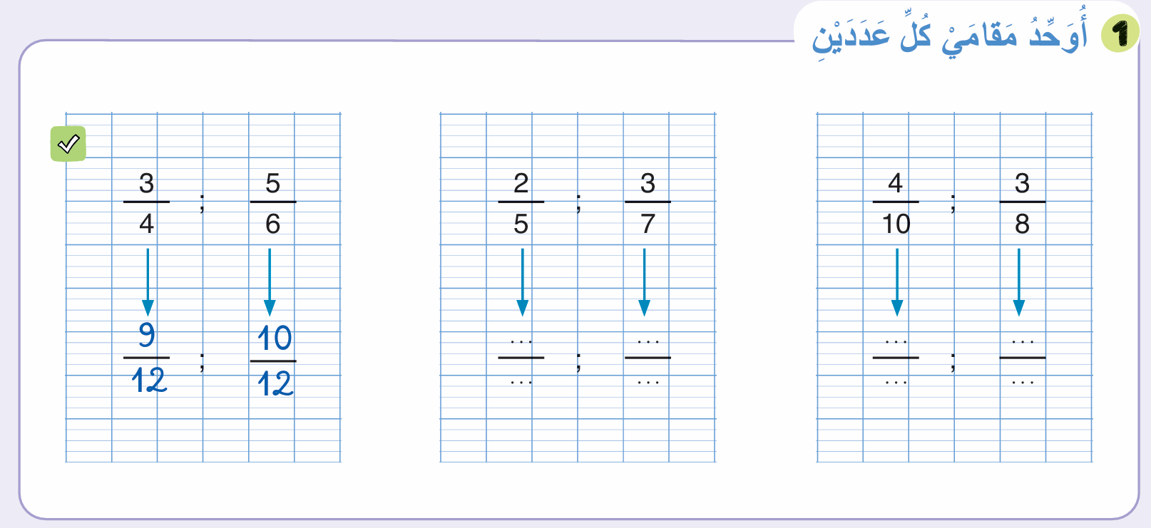
خذوا الألواح، أنجزوا النشاط 1 صفحة 36 على كراساتكم. ضعوا وأنجزوا

Slide 16

ارفعوا الألواح

Slide 17
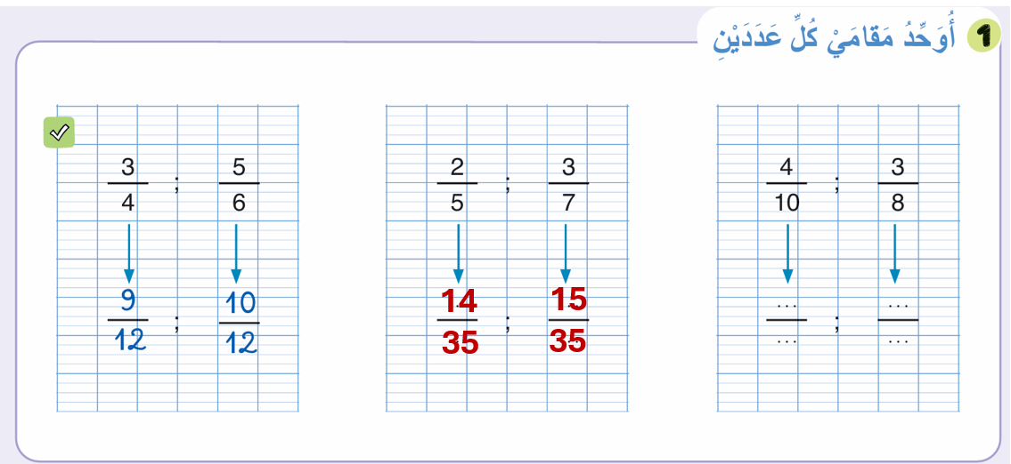
من يقوم ليشرح لنا كيف وجد النتيجة مذكرا بالخطوات؟

Slide 18
احتساب نسبة التحكم
من الدرس
أكبر من 80
أقل من 80
المرور مباشرة للتدرب على الكراسة
إعادة عرض شريط النمذجة
إنجاز نشاط مراجعة الدرس على الكراسة

Slide 19


فيديو نمذجة الدرس 1

Slide 20
أكملوا إنجاز النشاط رقم 1 على الكراسات

Slide 21
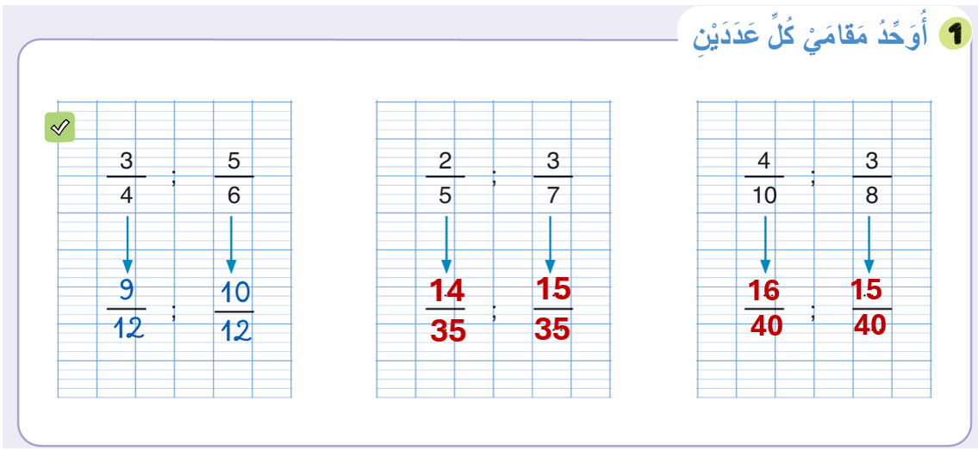
صححوا.

Slide 22
(ة)خاص بالأستاذ
  مراجعة الدرس 10
3
كتابة عدد كسري على شكل مختزل

Slide 23
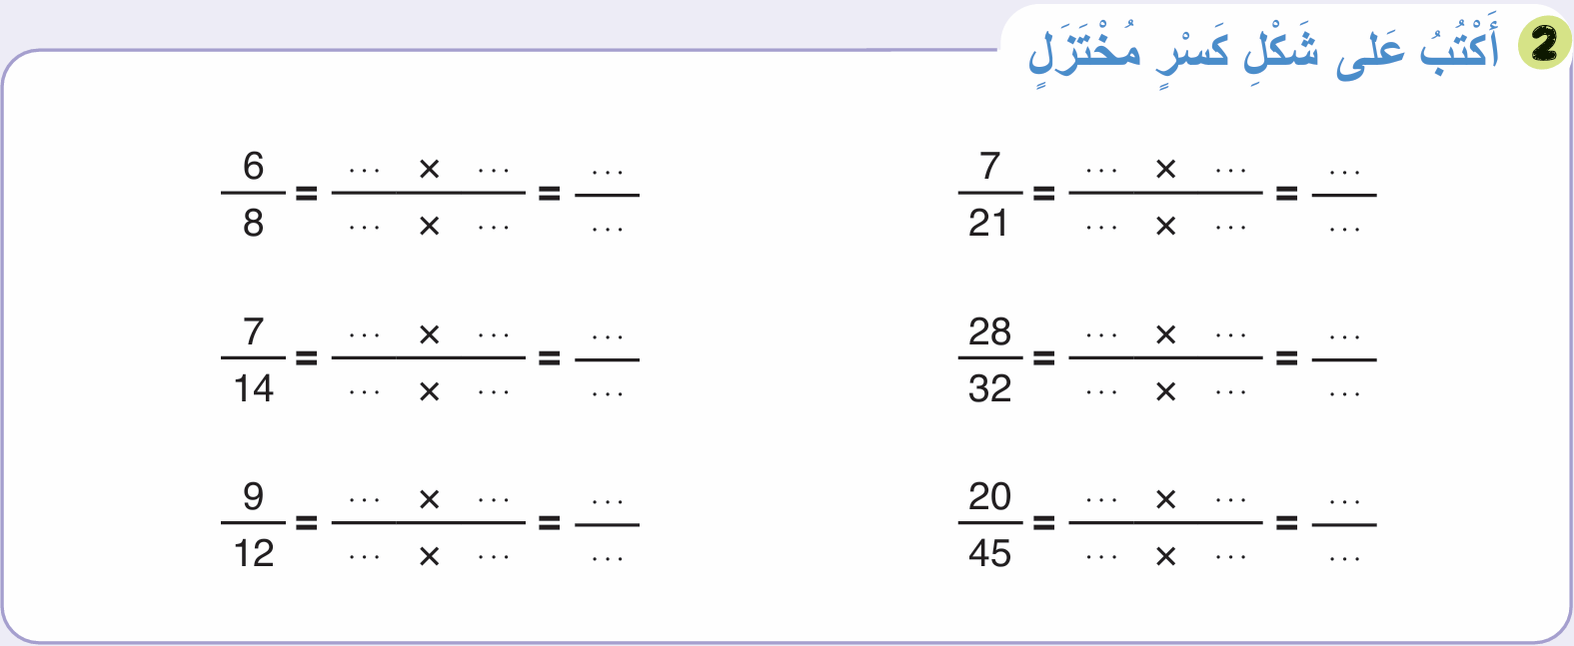
خذوا النشاط 2 واكتبوا الأعداد الكسرية على شكل مختزل

Slide 24
ارفعوا الألواح

Slide 25
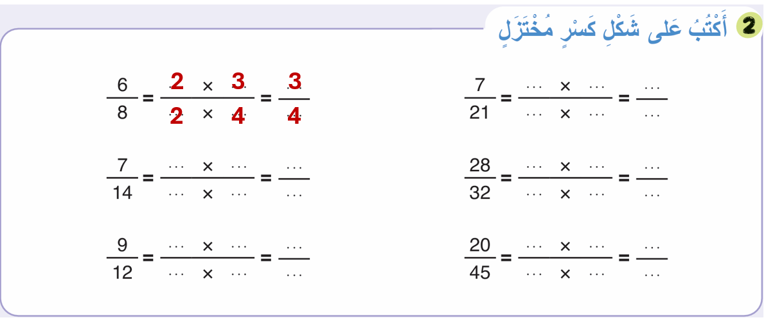
من يقوم ليشرح لنا كيف وجد النتيجة مذكرا بالخطوات؟

Slide 26
احتساب نسبة التحكم
من الدرس
أكبر من 80
أقل من 80
المرور مباشرة للتدرب على الكراسة
إعادة عرض شريط النمذجة
إنجاز نشاط مراجعة الدرس على الكراسة

Slide 27
فيديو نمذجة الدرس 2

Slide 28
أكملوا إنجاز النشاط رقم 2

Slide 29
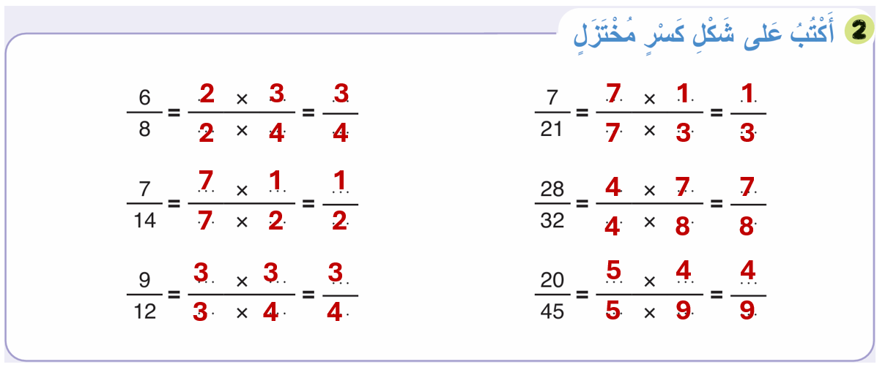
صححوا

Slide 30
(ة)خاص بالأستاذ
  مراجعة الدرس 11
4
حساب مجموع وفرق عددين كسريين

Slide 31
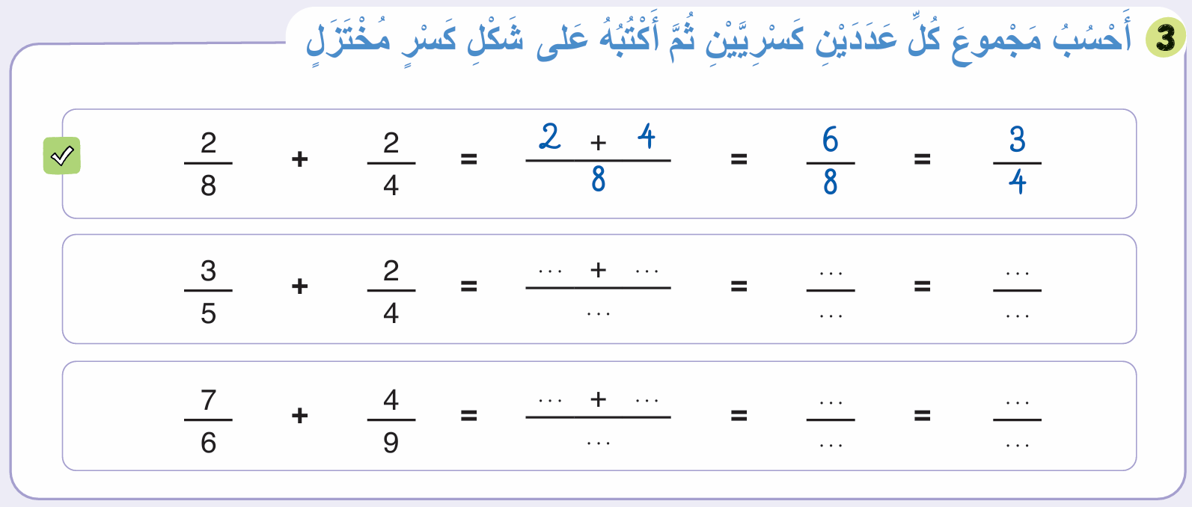
خذوا الألواح، أنجزوا النشاط 3

Slide 32
ارفعوا الألواح

Slide 33
صححوا. من يقوم إلى السبورة ليشرح كيف وصل إلى النتيجة الصحيحة
12
10
22
11
20
20
10

Slide 34
احتساب نسبة التحكم
من الدرس
أكبر من 80
أقل من 80
المرور مباشرة للتدرب على الكراسة
إعادة عرض شريط النمذجة
إنجاز نشاط مراجعة الدرس على الكراسة

Slide 35
فيديو نمذجة الدرس 3

Slide 36
خذوا الألواح، أكملوا إنجاز النشاطين 3 و4

Slide 37
ارفعوا الألواح

Slide 38
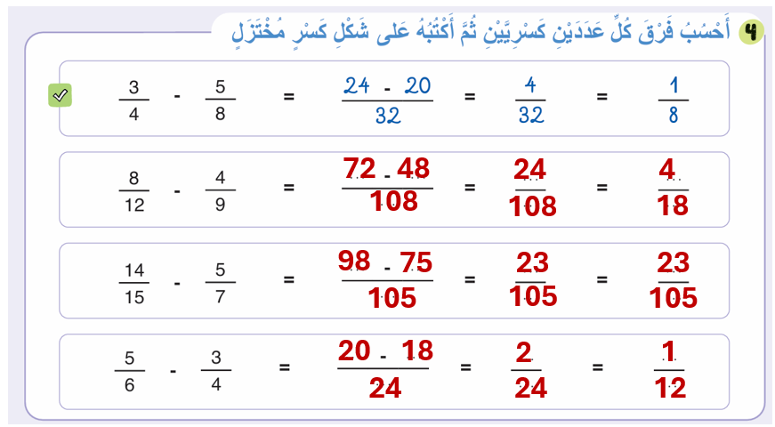
صححوا.

Slide 39
(ة)خاص بالأستاذ
  مراجعة الدرس 12
5
حل المسائل من خطوتين باعتماد نموذج الأشرطة.

Slide 40
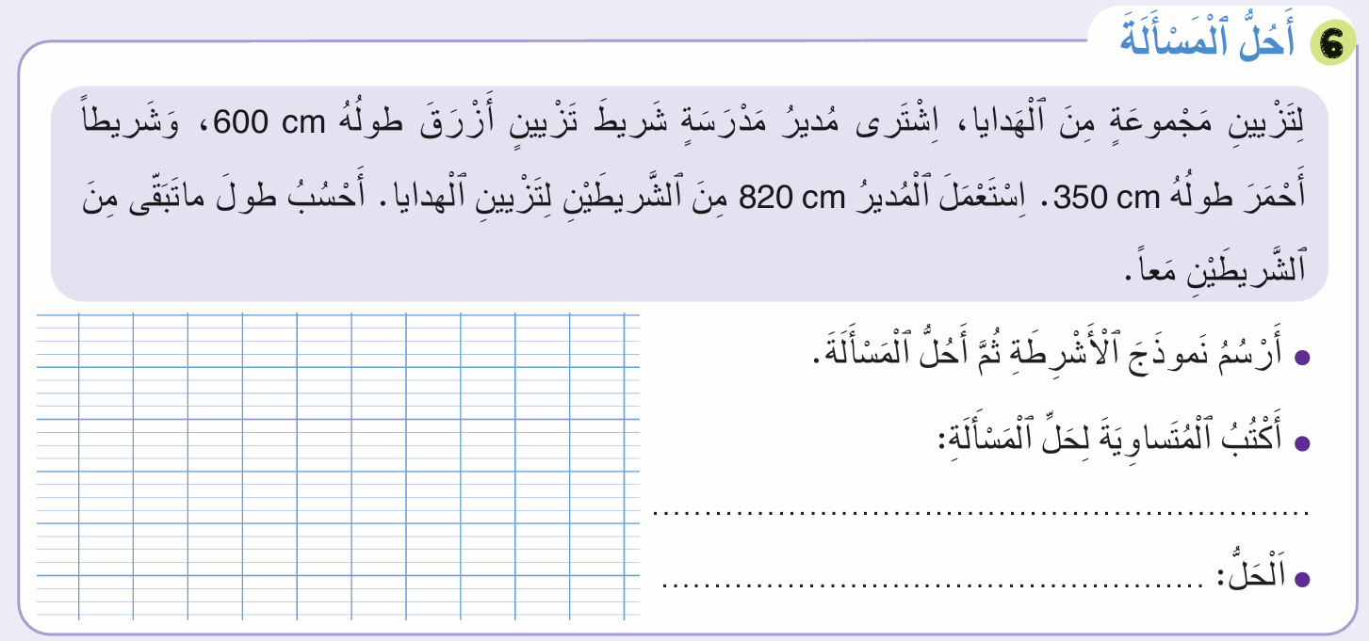
خذوا الألواح، أنجزوا النشاط 6

Slide 41
ارفعوا الألواح

Slide 42
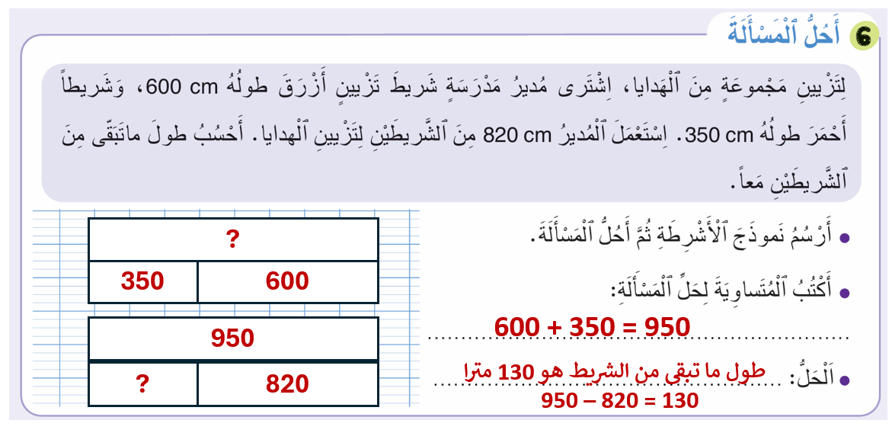
نصحح، من يقوم ليشرح لنا كيف وجد النتيجة مذكرا بالخطوات؟

Slide 43
احتساب نسبة التحكم
من الدرس
أكبر من 80
أقل من 80
المرور مباشرة للتدرب على الكراسة
إعادة عرض شريط النمذجة
إنجاز نشاط مراجعة الدرس على الكراسة

Slide 44

فيديو نمذجة الدرس 4

Slide 45
(ة)خاص بالأستاذ
اختتام الدرس
6

Slide 46
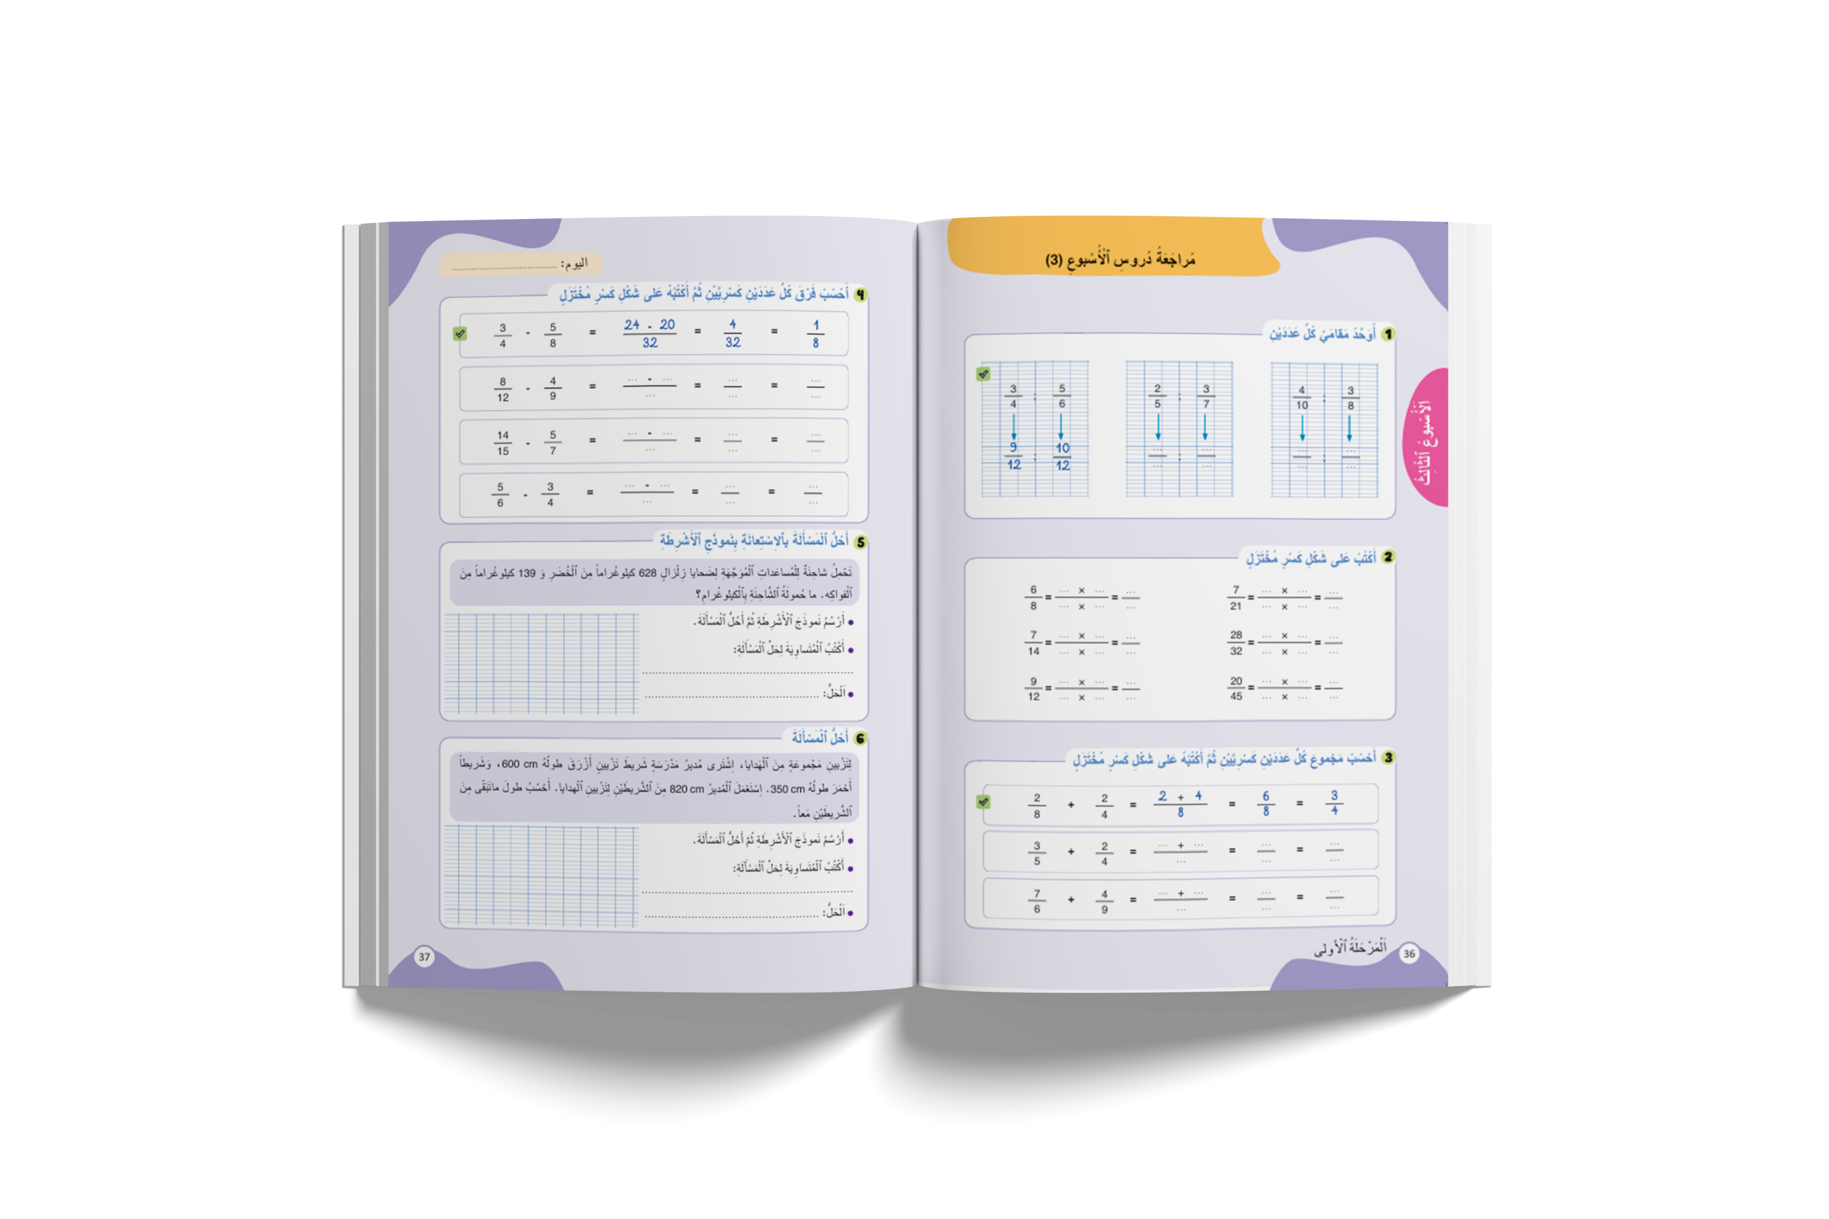
في المنزل، أنجزوا جميع الأنشطة المتبقية الصفحتين 26 و27

Slide 47


إلى اللقاء. في الحصة القادمة،

